Slide 1
Tak nyní sedávám každý den vždy po krátké práci venku na mém posezení. To jsou moji denní kamarádi. Rád se na ně koukám jak se snaží uživit své rodiny. Kočky některé ale chytají. Ubývá jich. Koček tu máme hodně.

Slide 2
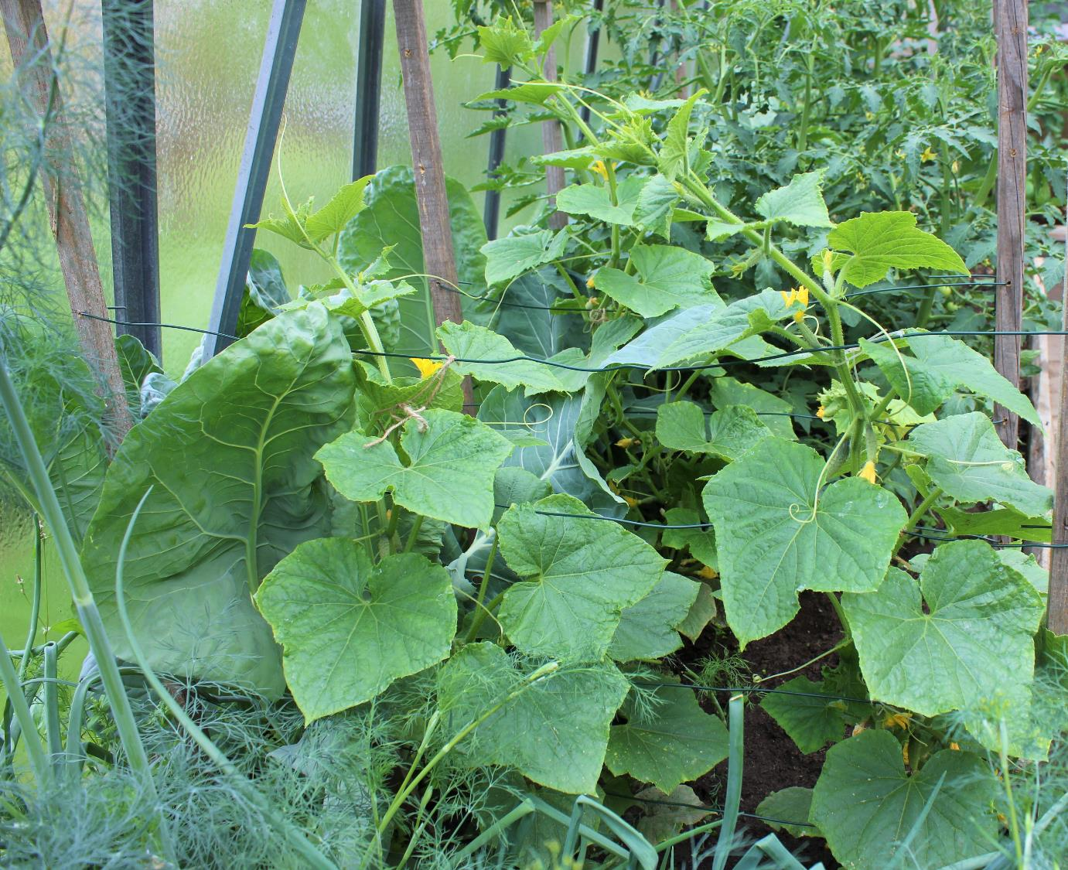
Okurky již hodně porostly.

Slide 3
První okurky na zavaření

Slide 4
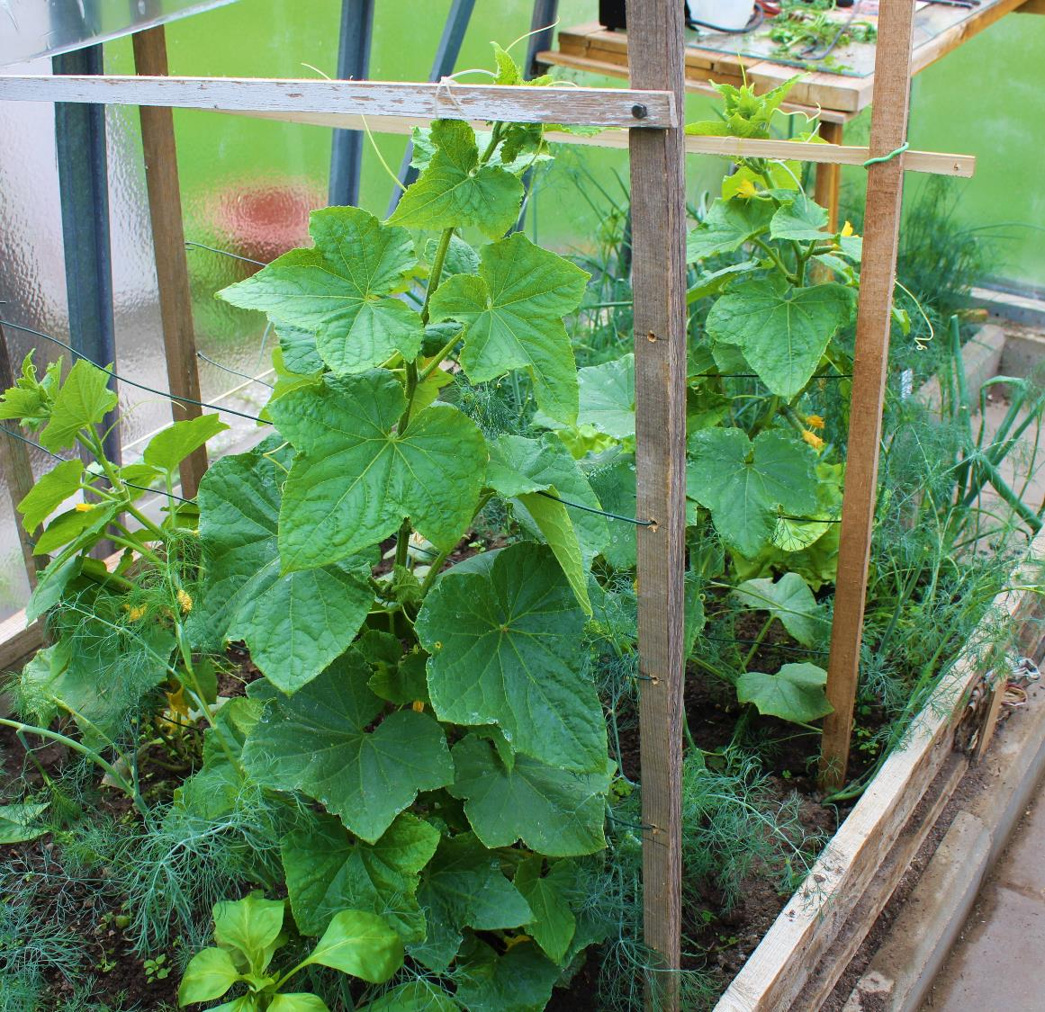

Slide 5
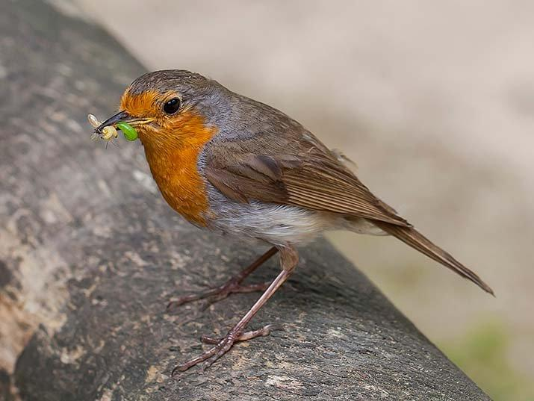
Čermáček má hnízdo na trámu u mého posezení. Často se mi chlubí, jak krmí mladé. Kočky na něj číhají.

Slide 6
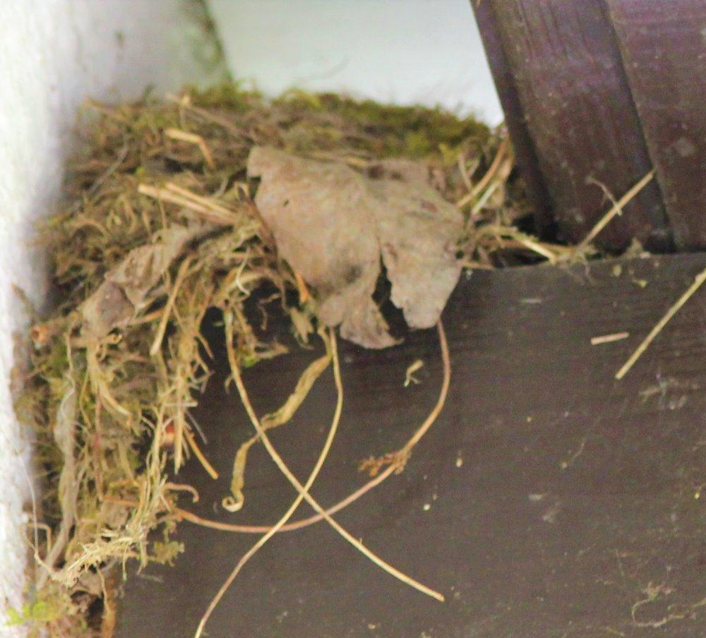
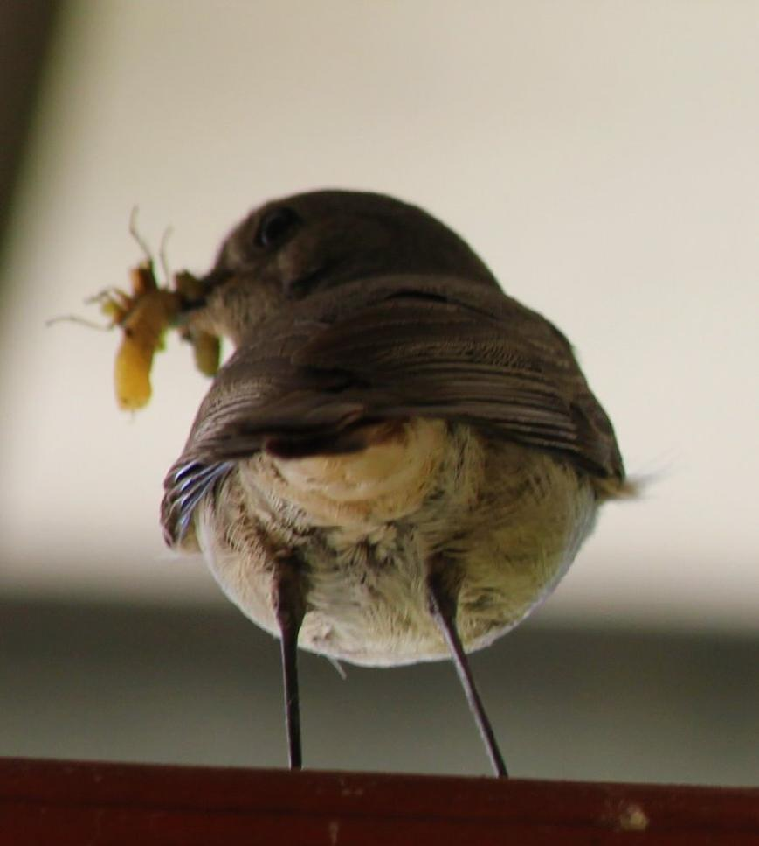
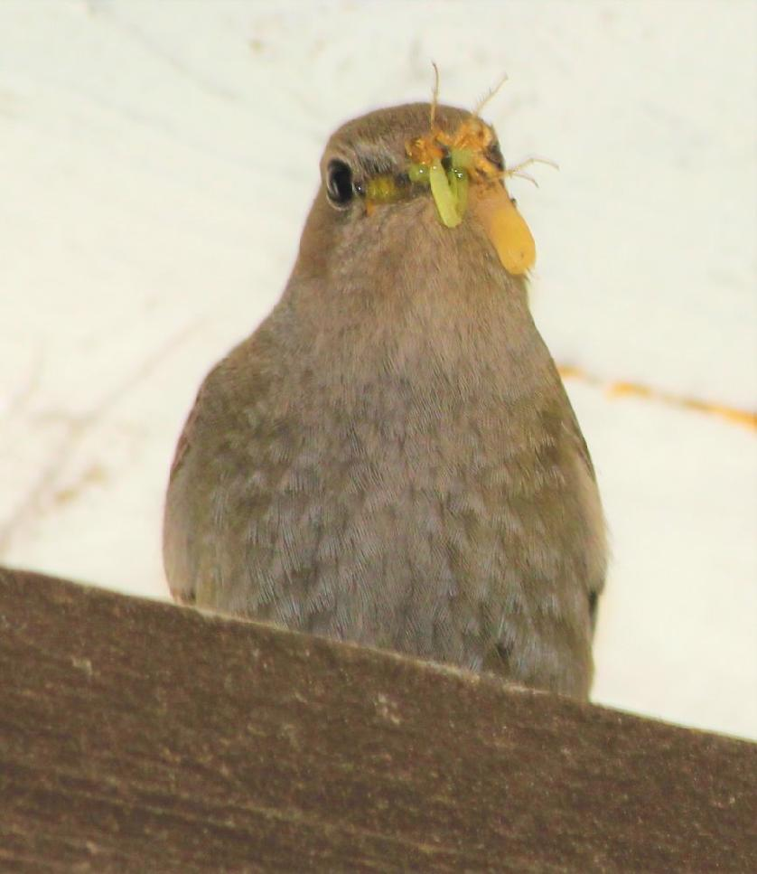
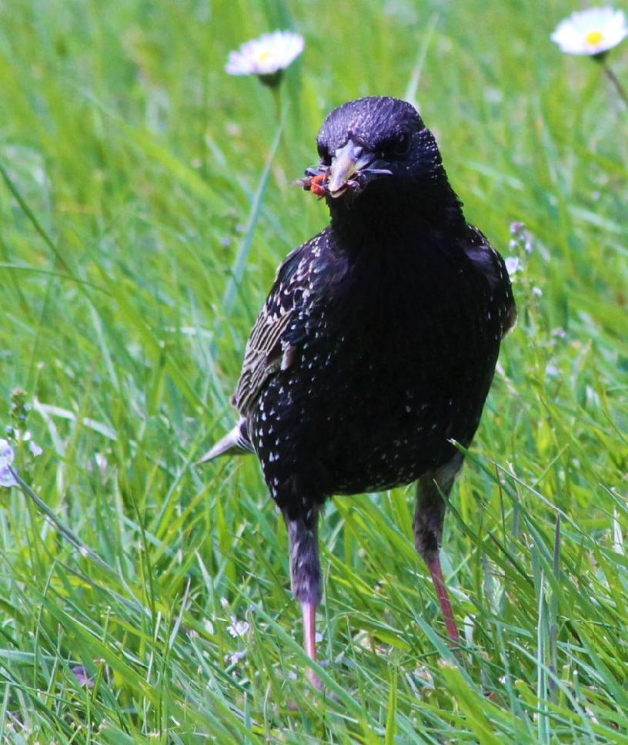
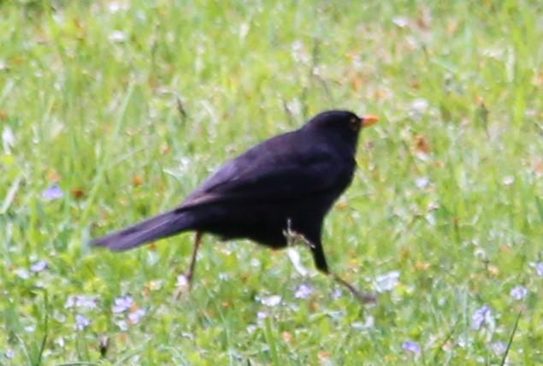

Slide 7
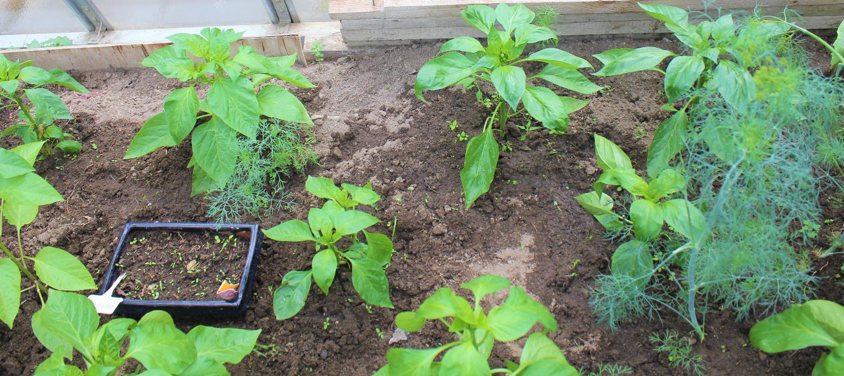
Papriky jsem sázel nedávno, pěkně porostly

Slide 8
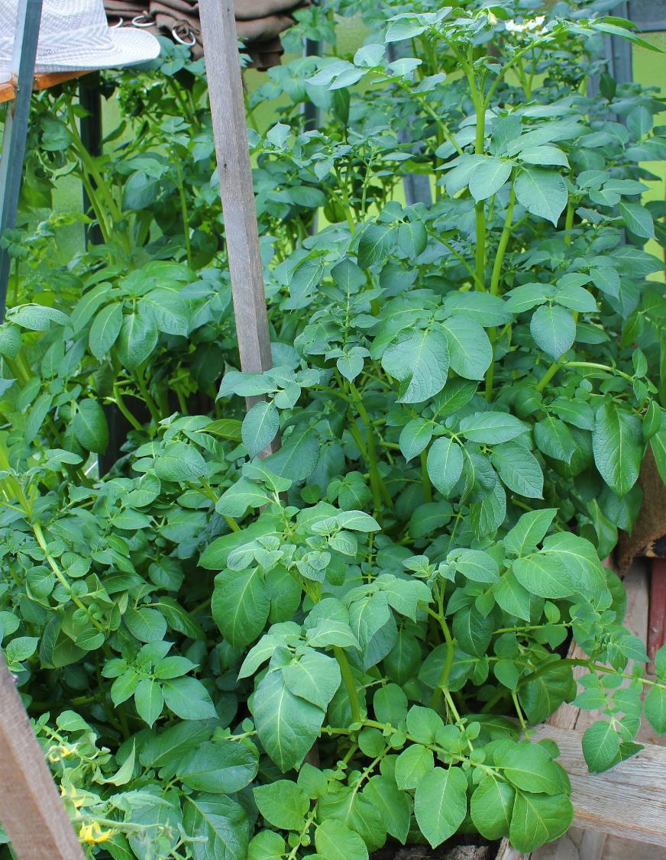
Brambory mám v obou sklenících, také špenát, který hodně pojídám

Slide 9
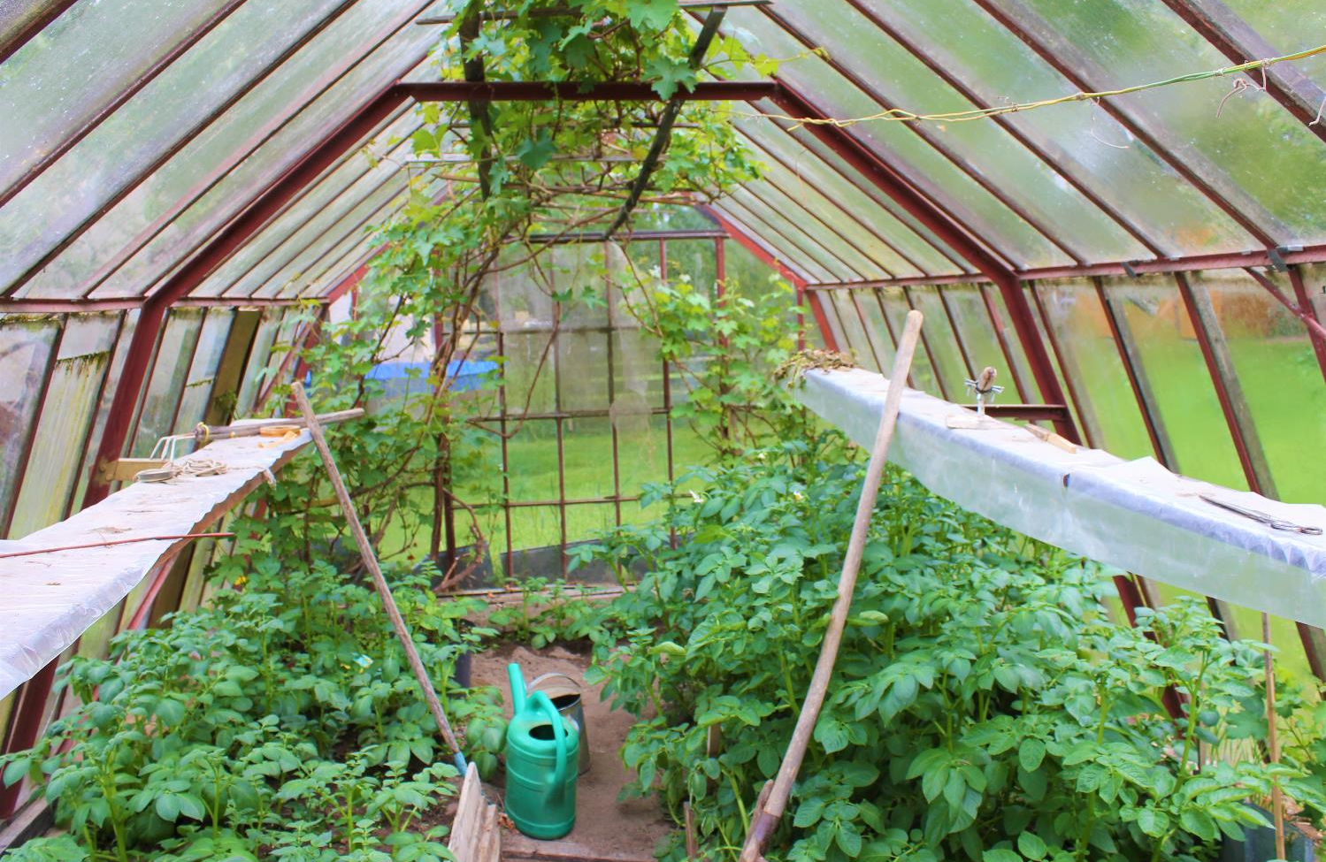
Ve starém skleníku již začíná kvést víno,budeme zase dělat burčák

Slide 10
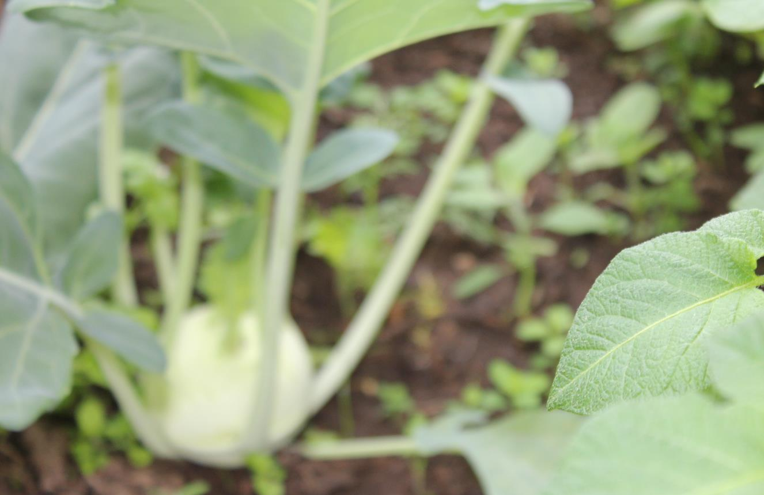

Slide 11
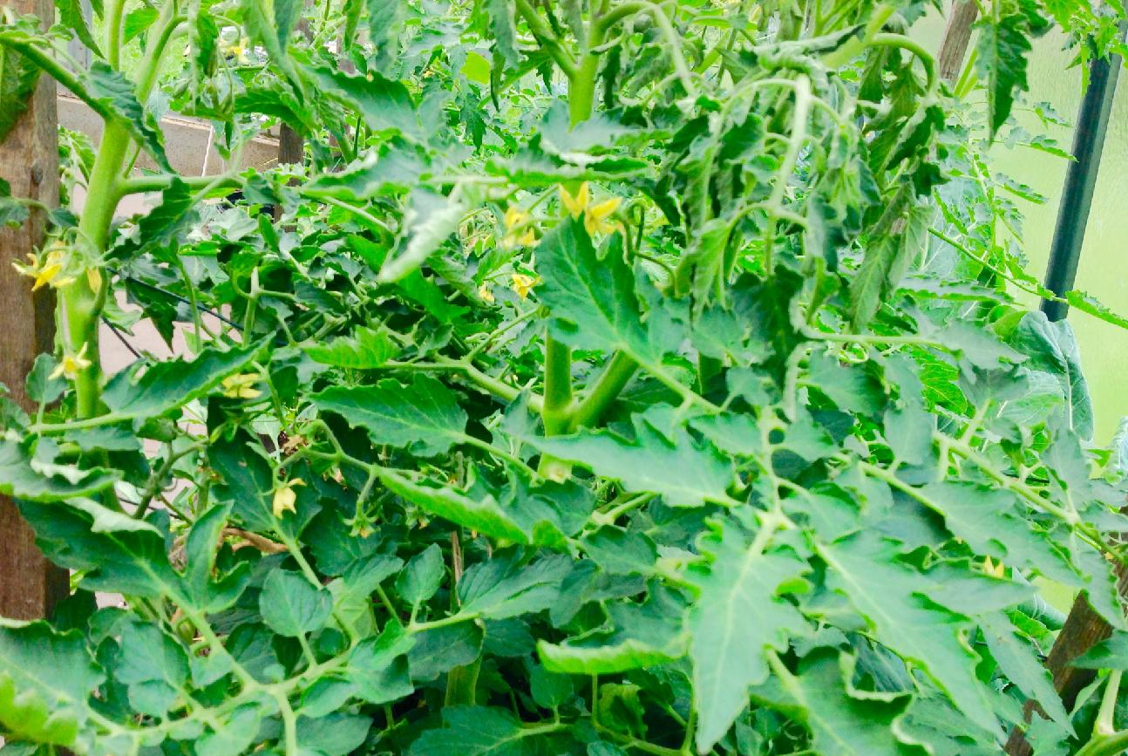
Rajčata již mají plody, těším se na ně moc

Slide 12
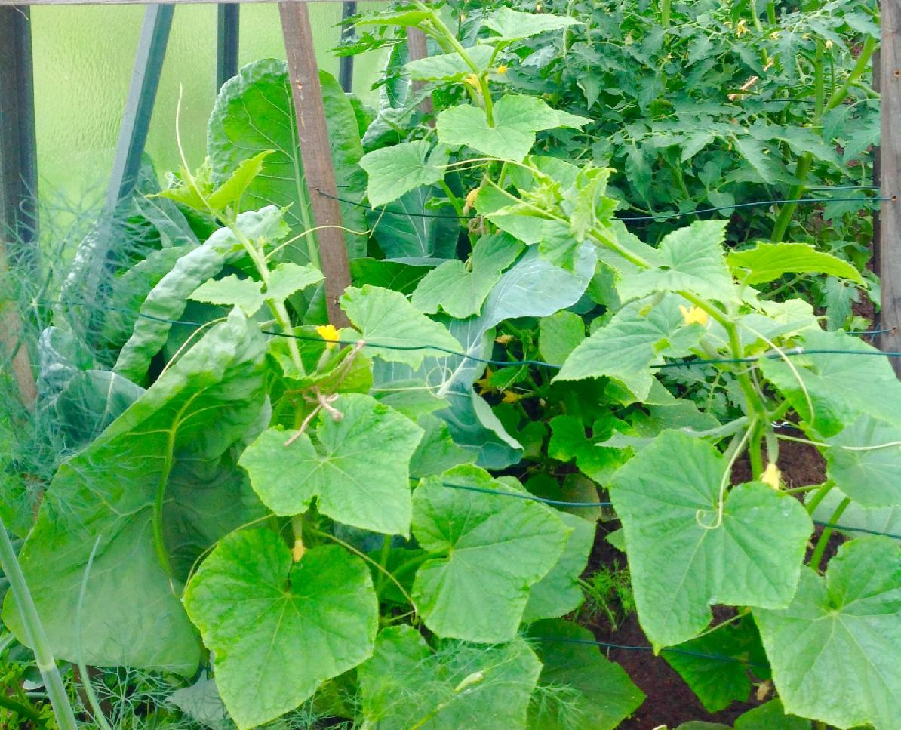

Slide 13
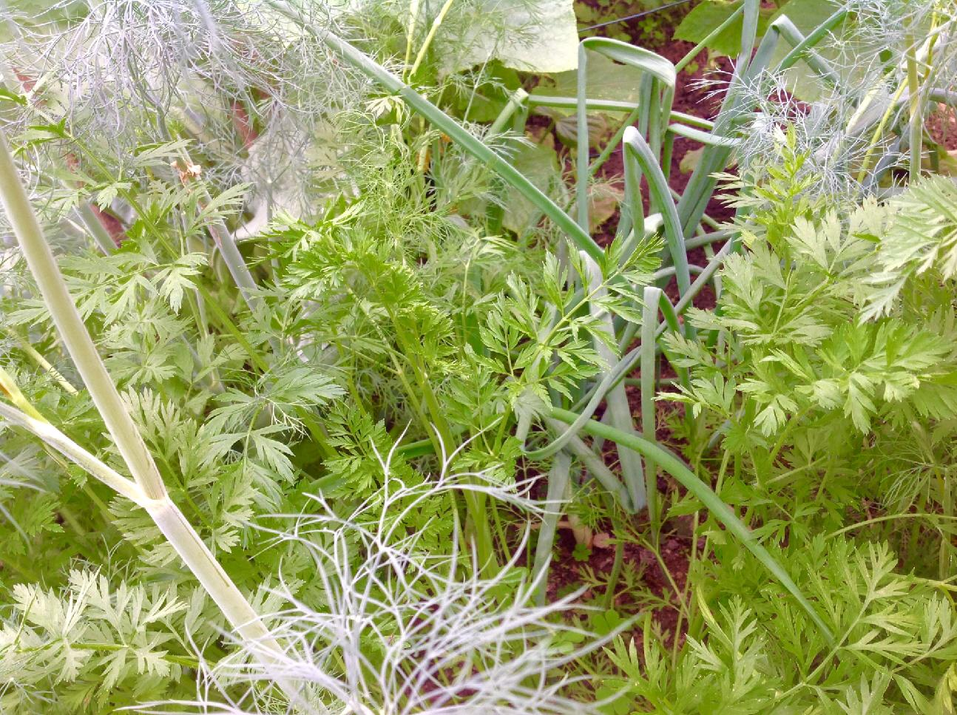
Mrkev, petržel, kopr, cibule vše k mání. Vařil jsem dobrou koprovku

Slide 14
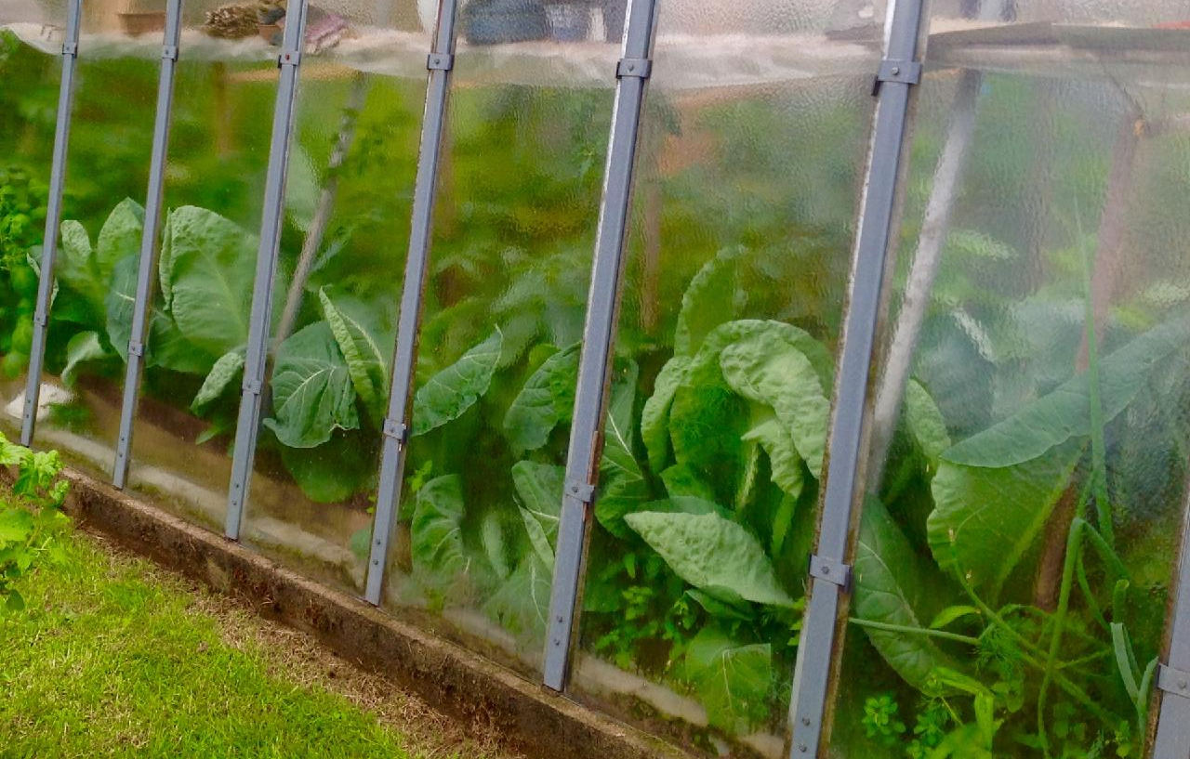
Zvenku skleníku je vidět květák, který se hodně rozrostl

Slide 15
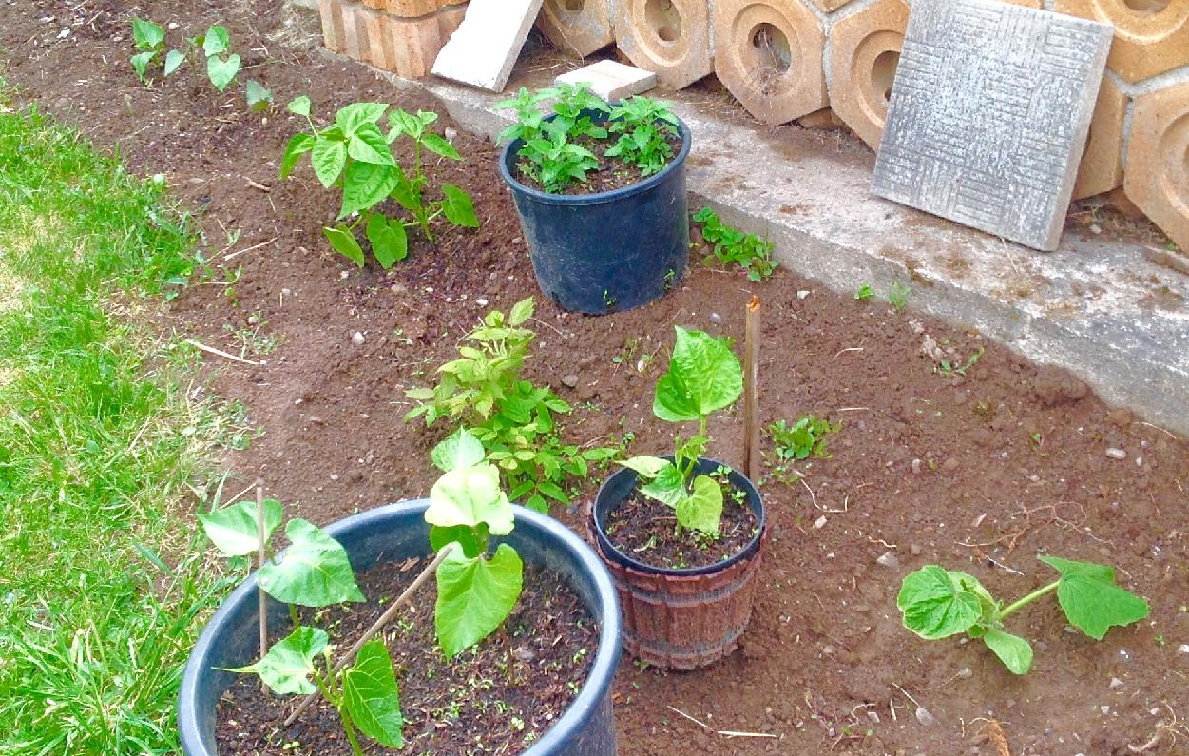
Venku jsem začal letos pěstovat velké i menší fazole, cuketu a meduňku

Slide 16
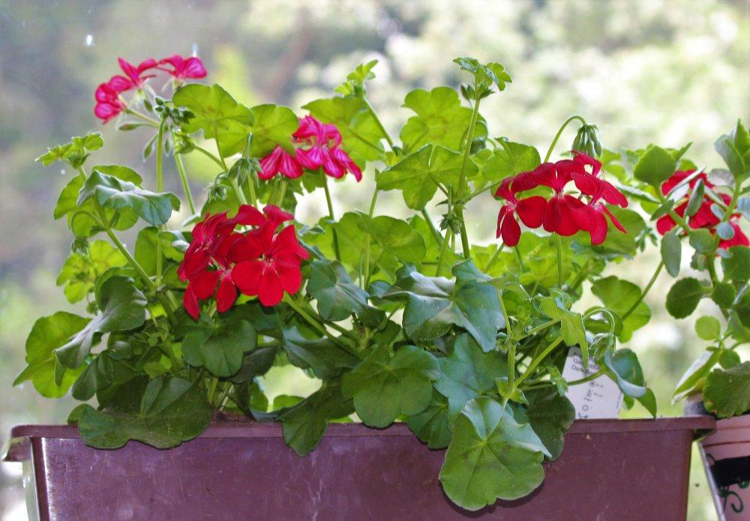

Slide 17
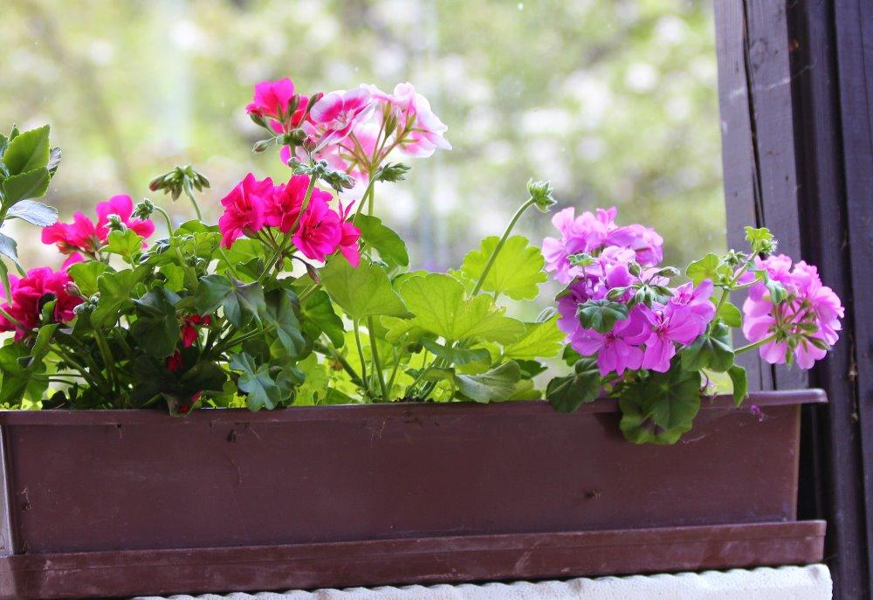
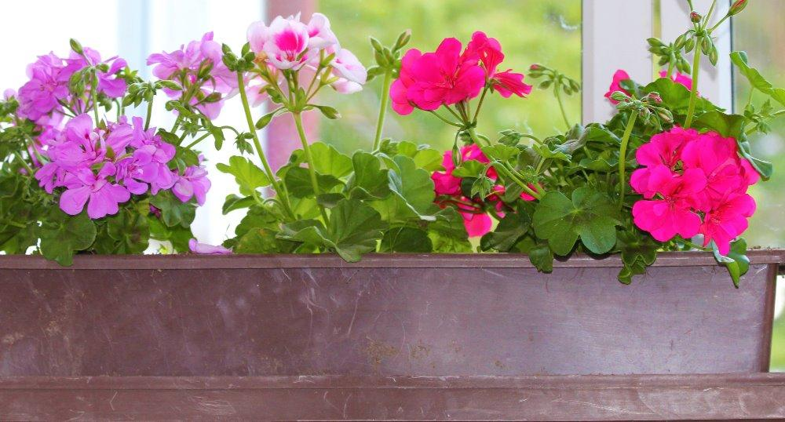

Slide 18
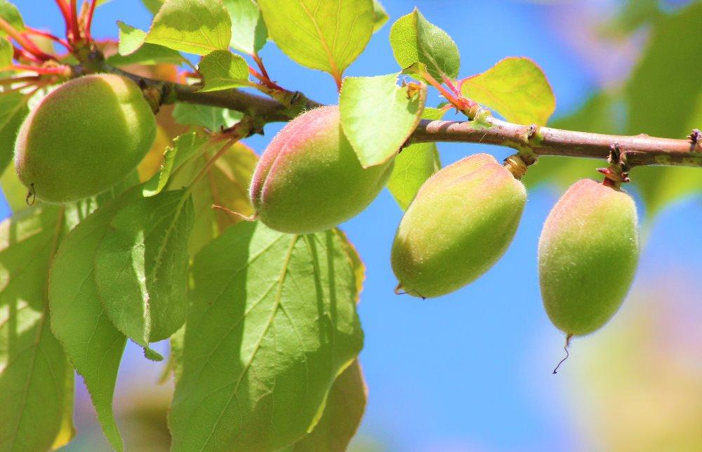
Meruňka mi odchází, ale pár plpdů asi bude.

